Slide 1
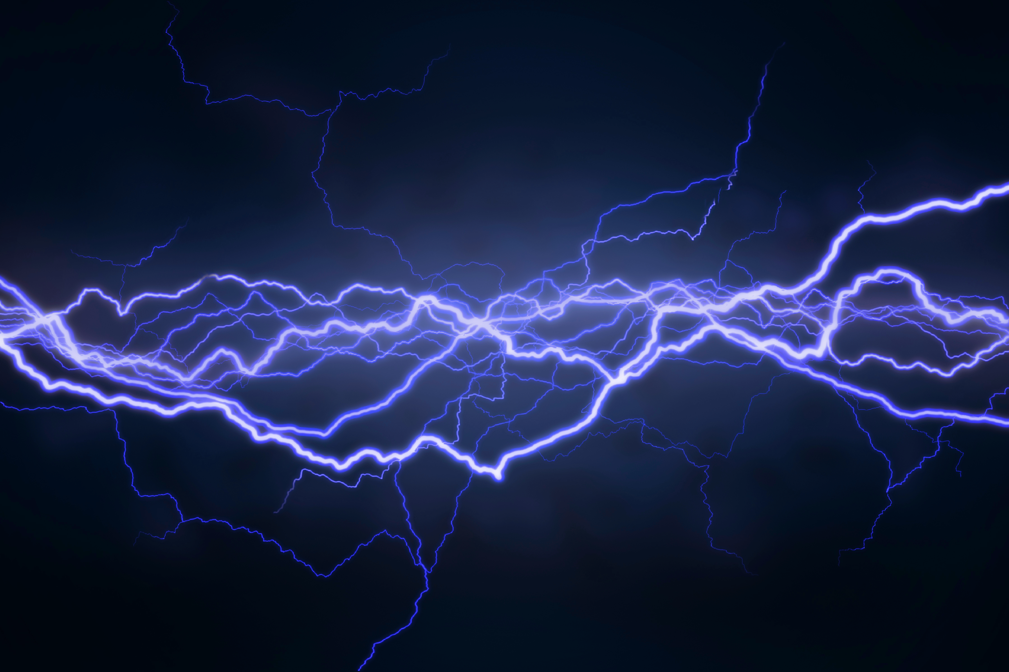
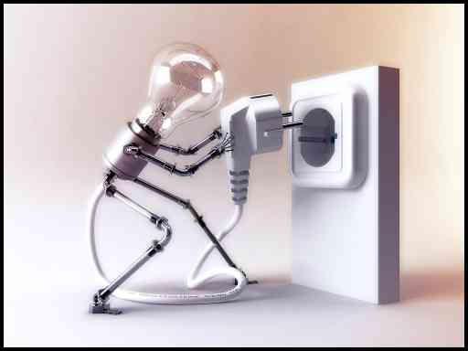
Электричество в нашей жизни

Slide 3
Электрический ток в живых организмах

Slide 4
электрические охотники
Наиболее известные электрические охотники - это скаты. Скат наплывает на жертву сверху и парализует ее серией электрических разрядов. Однако его«батареи» разряжаются и на подзарядку ему требуется некоторое время.

Slide 5
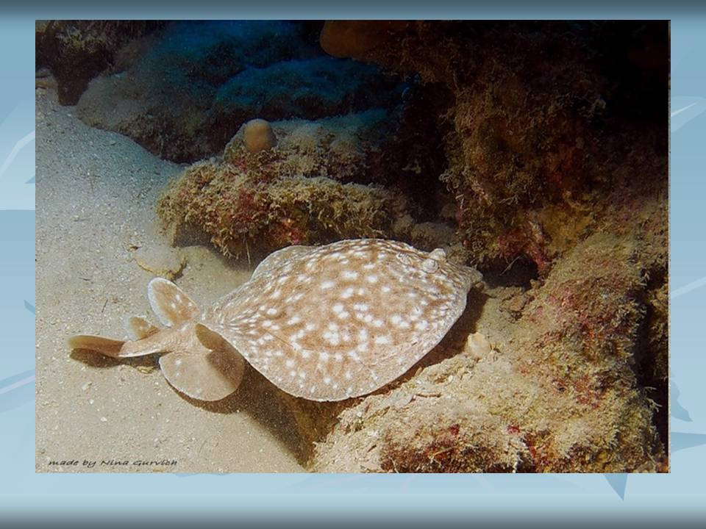
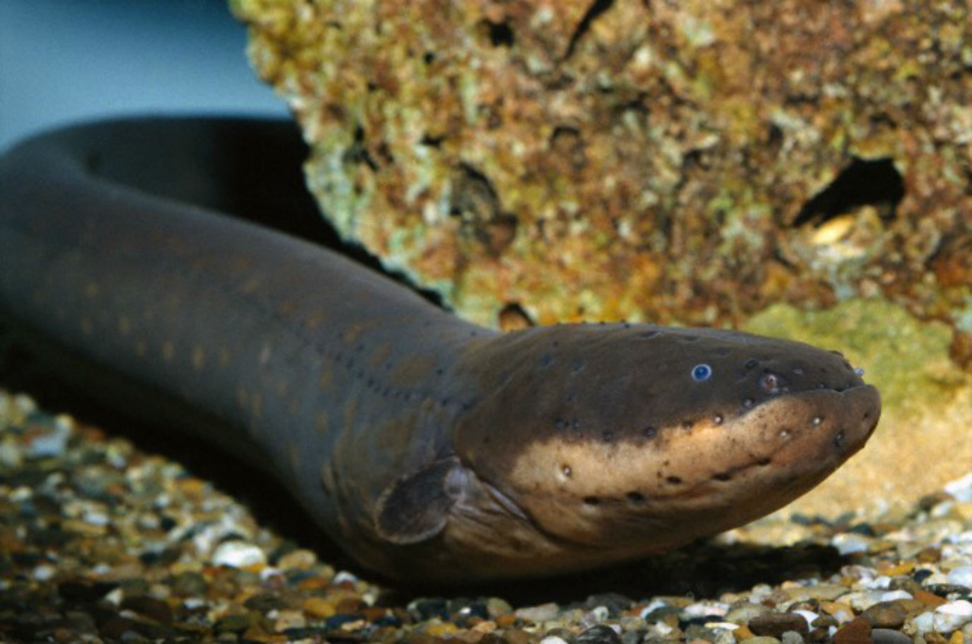
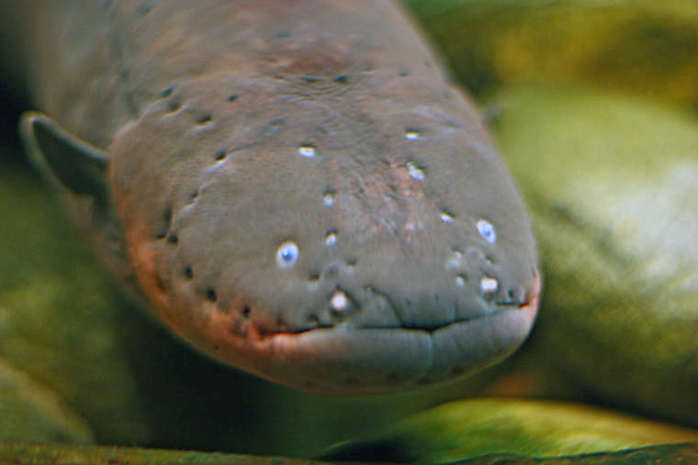
Электрический скат и угорь

Slide 6
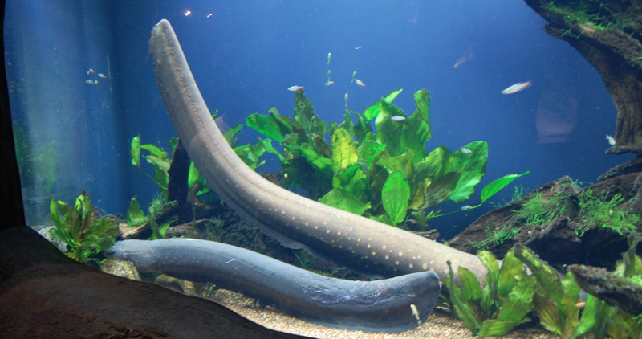
Электрические угри
Молодые
рыбки вызывают легкое покалывание, а взрослые особи, достигающие двухметровой длины, способны более 150 раз в час генерировать разряды напряжением 550 вольт с силой тока в 2 ампера.
У южноамериканского угря напряжение при разряде может достигать 800 В.
нтиметровые рыбки вызывают легкое покалывание, а взрослые особи, достигающие двухметровой длины, способны более 150 раз в час генерировать разряды напряжением 550 вольт с силой тока в 2 ампера. У южноамериканского угря напряжение при разряде может достигать 800 В.

Slide 7
Клюворылообразные

Slide 8
Пчела, собирающая пыльцу

Slide 9
Притяжение насекомых нитями паутины

Slide 10
Огни святого Эльма
В естественных условиях они нaблюдaются в ночное время в виде светящихся кисточек, струй, шлейфов, покрывающих острия и шпили высоких строений, мaчты судов и вершины других возвышaющихся предметов

Slide 11
Молния

Slide 12
Шаровая молния

Slide 13
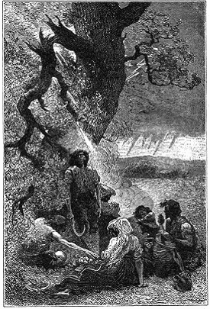

Slide 15
Спасибо за внимание!

